Slide 1
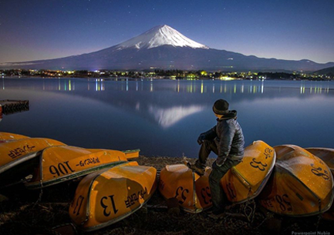

OUTRORA
Altemar Dutra
FORMATAÇÃO
NASSIFSLIDES
23/04/16

Slide 2
OUTRORA
Altemar Dutra
FORMATAÇÃO
NASSIFSLIDES
23/04/16

Slide 3

Atende-me,
Quero dizer-te algo,
Que talvez não esperes,
Doloroso, talvez.

Slide 4

Escuta-me,
Embora inutilmente,
Eu necessito ver-te,
Mais uma vez.

Slide 5

Outrora,
Nós fomos tão sinceros,
E desde que nos vimos,
Amando nos ficamos,

Slide 6

Outrora,
Tivemos por destino,
O amor maravilhoso,
Romance tão divino,

Slide 7

Agora,
Que nos queremos tanto,
Devemos separar-nos,
Não me perguntes mais,

Slide 8

Não é falta de carinho,
Tu vives em minh'alma,
Jurando que te adoro,
Despeço-me dos sonhos
meus e teus,
Amor adeus...

Slide 9
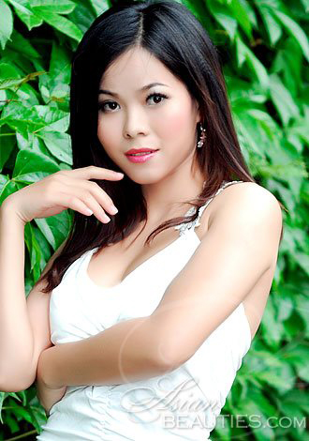
Agora,
Que nos queremos tanto,
Devemos separar-nos,
Não me perguntes mais,

Slide 10

Não é falta de carinho,
Tu vives em minh'alma,
Jurando que te adoro,
Despeço-me dos sonhos
meus e teus,
Amor adeus...

Slide 11

Outrora
Altemar Dutra
Atende-me,
Quero dizer-te algo,
Que talvez não esperes,
Doloroso, talvez.
Escuta-me,
Embora inutilmente,
Eu necessito ver-te,
Mais uma vez.
Outrora,
Nós fomos tão sinceros,
E desde que nos vimos,
Amando nos ficamos,
Outrora,
Tivemos por destino,
O amor maravilhoso,
Romance tão divino,
Agora,
Que nos queremos tanto,
Devemos separar-nos,
Não me perguntes mais,
Não é falta de carinho,
Tu vives em minh'alma,
Jurando que te adoro,
Despeço-me dos sonhos
meus e teus,
Amor adeus...
FORMATAÇÃO
NASSIFSLIDES
23/04/16
Imagens: AsianDate

